Slide 1
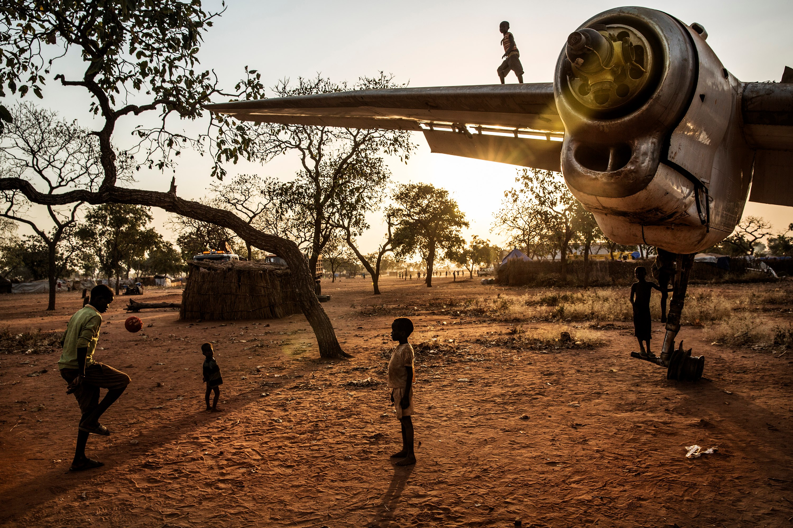
2023年 10月
聖經翻译

Slide 2
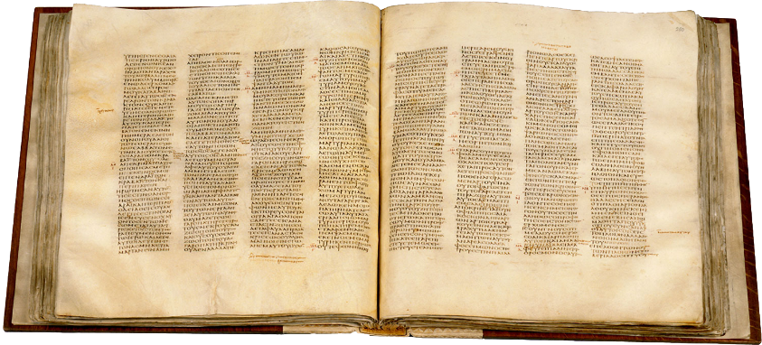
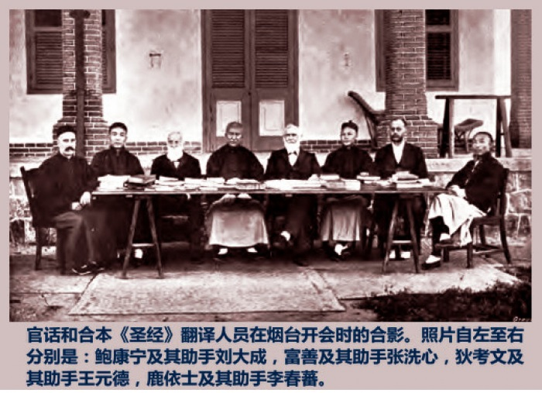
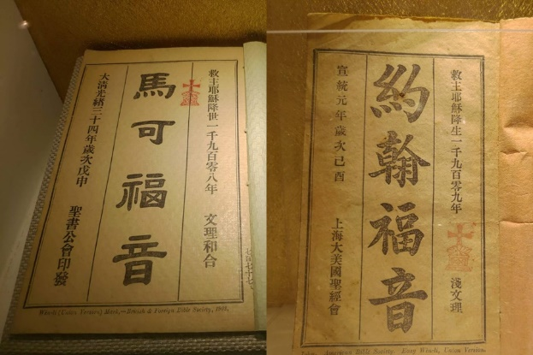
聖經翻譯歷史
七十士譯本~ 主前二世紀 希伯來文 — 希臘文
武加大(拉丁文通俗譯本)~4世紀 希臘文 — 拉丁文
King James Bible~14世紀 拉丁文 — 英文
中文和合本聖經~1919年
Notes:
七十士譯本
猶太人亡於巴比倫，巴比倫被波斯所滅， 一部份猶太人在波斯管治期間人回歸猶大地， 後來波斯被亞歷山大希臘帝國所滅，而留在波斯希臘化了的猶太人就不熟悉用希伯來文所寫的舊約聖經， 因此主前二世紀，有72位猶太學者將聖經從希伯來文翻譯了當時的通用語言希臘文，就是七十士譯本。
新約聖經也是用希臘文寫成的。
影響拉丁語世界的武加大譯本
七十士譯本後約六百年，西羅馬世界的通用語已從希臘文轉為拉丁文；
武加大(拉丁文通俗譯本)譯本應世而出，發揮了信仰在新語言環境中的傳續需要，影響了之後一千多年的教會歷史。
威克里夫英文聖經翻譯
14世紀末英國神學家約翰‧威克里夫將聖經從拉丁文翻譯成英文就是King James Version 讓英語世界的國家更容易能明白聖經更容易解聖經
中文和合本聖經
1919年，在華的宣教士主導與華人信徒合作下， 將聖經的內容翻譯成現代漢語，而不是古典文言文， 目的是使聖經的教義和信息更容易理解和傳播給華人。
和合本的名稱來自希伯來文和希臘文原文中的一個詞，意思是「和好」或「一致」， 強調了其目標是保持對聖經原文的忠實翻譯。 和合本聖經在漢語白話文的發展中扮演了重要的角色。
和合本譯者, 左起: 鮑康寧、劉大成、富善、張洗心、狄考文、王元德、鹿依士、李春蕃

Slide 3
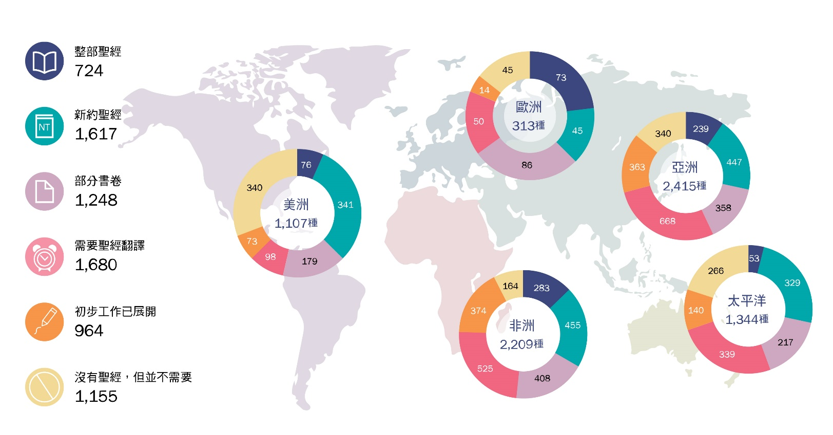
聖經翻譯現況
全球語言~7,388
整部聖經~724
新約聖經~1,617
部分書卷~1,248
需要聖經翻譯~1,680
初步工作已展開~964
1,680語言族群、2億人沒有母語聖經、
集中在中非洲、東南亞、太平洋群島三個地區
Notes:
聖經翻譯現況
全球共有約七千三百八十八種不同語言(7,388)
當中有完整聖經譯本的僅有十份一，即七百二十四種語言。(724)
全球仍有超過十四億的人口沒有整本翻譯的母語聖經
集中在：非洲、東南亞和大洋洲
威克理夫國際聯會估計，直到2022年底，還有1,700個語言族群、 將近 2億人還沒有任何部份的母語聖經。 這些語言群體很多是 少數民族；有些語言族群的人口可能很多， 但是生活在難以進入的地區，他們也需要用自己的語言聽聞福音。

Slide 4
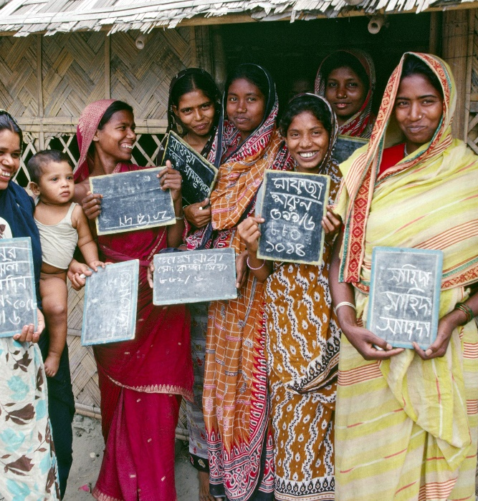
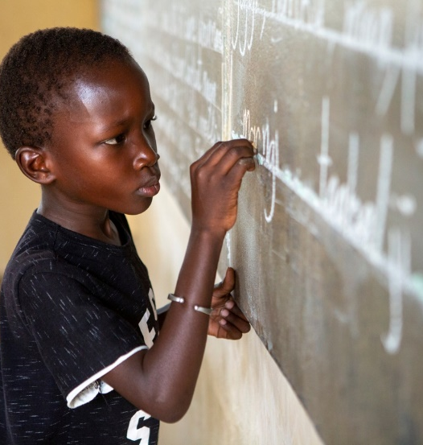
展開聖經翻譯工作
接觸溝通 先遣部隊找尋溝通聯繫人
進入當地 建立支援系統
書寫系統 設計字母、編撰字典、識字教育材料、 健康小冊、民間故事，母語聖經
關鍵人物 聖經翻譯宣教士、母語人員、支援人員、譯經顧問
Notes:
接觸溝通 ~先頭部隊找尋溝通聯繫人
許多需要聖經翻譯的語族， 住在偏遠崎嶇，難以接觸的地方， 有些則住在無論是政治、宗教或文化都對基督信仰極不友善的地方，須要格外小心地處理， 以確保同工及事工不會受到危害。要展開聖經翻譯，有個非常關鍵的要點，就是要有語言調查員作為先頭部隊大膽地進去接觸，諸如跋涉危險的路線， 或克服靈界的黑暗權勢等、找尋容易溝通、願意幫忙的聯繫人。 目前，語言調查員的人數十分不足，懇求主呼召 合適的人加入語 言調查的行列！
進入當地~建立支援系統
一旦能夠建立聯係，聖經翻譯宣教士就預備進入語群，如果是偏遠地區，
就需要有支援隊為聖經翻譯工作預備，例如到村裡建造清潔飲用水的集水系統、給翻譯員興建小屋、地區辦公室、架設通信電力與網路、設施的翻新及保養、維修發電機、甚至是設計並鋪設新的航空跑道等等各種專業技術同工。
疫情之前，每年有多達160萬名來自美國的基督徒，志願到全球各地的偏遠地區進行短期服務，讓譯經員有更多時間翻譯神的話語。
書寫系統
跟著來的就是替語群設計一套字母和書寫系統，繼而編撰字典、製作健康小冊、識字教育材料、 民間故事，以及母語聖經等。需要母語聖經的族裔多數是少數族裔，住在開發中國家，往往是國家中地位最低微的人，98%是文盲。
因此，除了翻譯聖經之外，宣教士也發展識字教育材料，培訓識字教育老師。識字教育能與聖經翻譯同步開展，是最理想的狀況。
(以下可按情況講者決定要不要用：全世界的文盲有三分之二是婦女，
有些村落的宣教士教導婦女閱讀，培訓她們成為老師！
當她們拿起粉筆生澀地寫出母語文字時，臉上煥然發光，
這下她們不只可以成為老師，還能夠時時刻刻地教導自己的孩子了！
識字教育能與聖經翻譯同步開展，是最理想的狀況。)
識字的普及可以讓更多人願意閱讀翻譯好的聖經，母語聖經發揮轉化生命的作用。
關鍵人物
除了聖經翻譯宣教士和支援人員、另一個關鍵的人物就是母語人員。
母語譯經員不一定是基督徒，他們可能因為受過教育，具有雙語能力，
接受翻譯原理和技巧的訓練而受雇參與翻譯工作，但個人並不認識神。
另外，每一個聖經譯本都必須經過翻譯顧問的指導和嚴格的審核，
他們是聖經希伯來文或聖經希臘文專家，有廣泛的聖經翻譯背景和經驗。
顧問跟譯經員逐句、逐節討論譯文，分享其他人處理難解經文的心得，並為文稿的各方面提供整體意見。
然而，顧問是嚴重不足。審核譯本的進度已經趕不上譯本完成的進度。

Slide 5
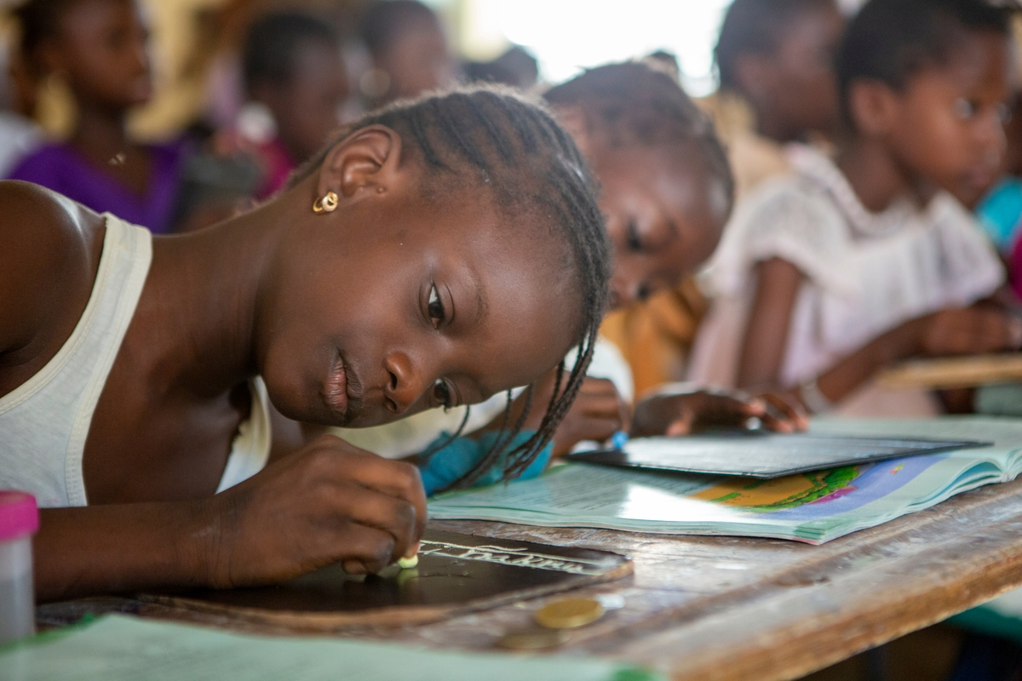
我們一同為聖經翻譯禱告

Slide 6
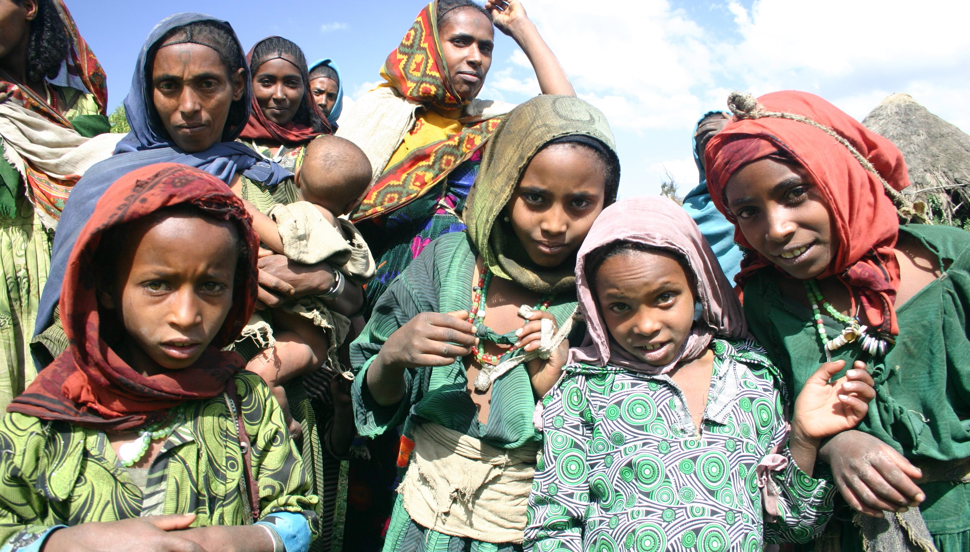
親愛的耶穌基督，感謝祢道成肉身來到人間， 用我們能懂的語言形式親自把神向我們顯示。 如今仍有百份之九十的語言群體沒有整本的母語聖經， 求神興起有語言恩賜，不畏艱鉅的工人， 差派他們前往禾場，幫助他們獲得簽證， 可以在事奉地區長期居住，學習當地語言和文化， 得著地方官長的信賴支持和居民的愛護。
願萬有的主，感動各種專業技術人員， 組成支援團隊，調動列國的財寶， 供應和器材裝備給聖經翻譯工作。

Slide 7
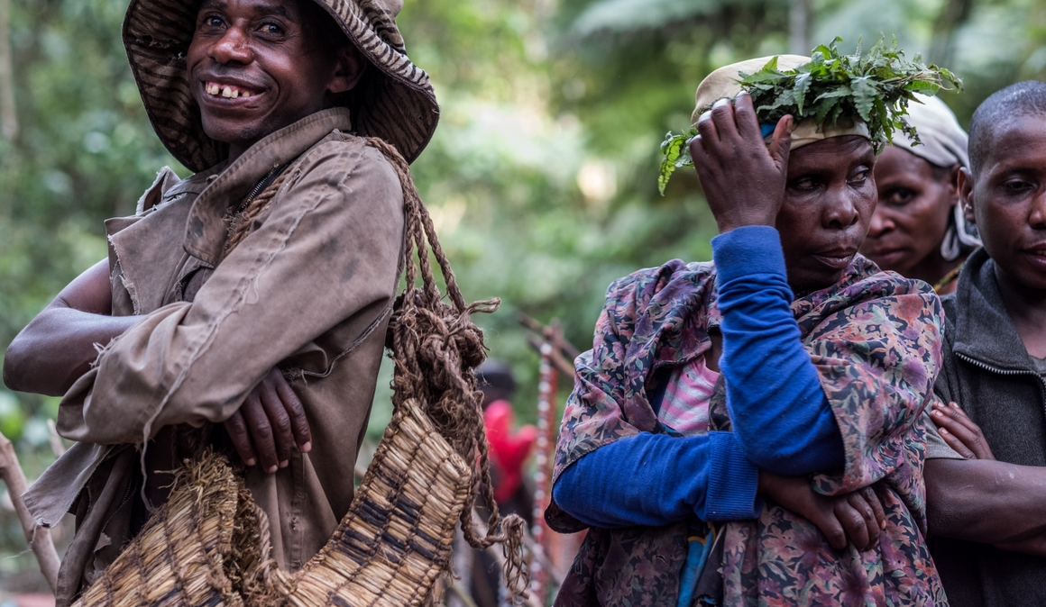
天父，我們為威克里夫 全球6,000位聖經翻譯同工禱告， 許多聖經翻譯員，生活在敏感地區、處於孤立狀態， 願他們時時有神的同在、保護和鼓勵。
求神保守他們在探訪村落時有平安， 收集資料時有效率，策畫項目時有智慧， 在反覆推敲的翻譯過程中， 得著亮光與啟發，掌握神話語的意義， 能夠用最適切的字詞語法翻譯聖經。
神啊，願祢的話轉化語言族群的生活及文化， 得著神國裡的盼望與豐盛。

Slide 8
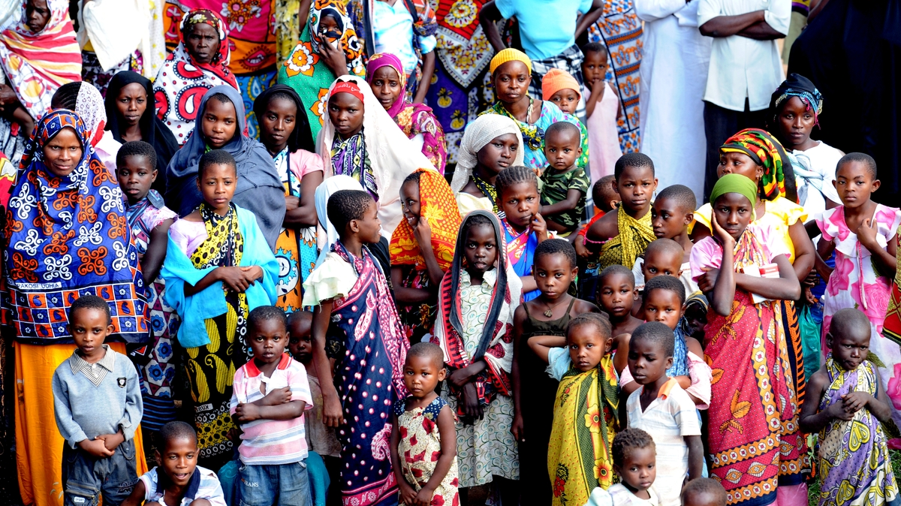
主啊，許多翻譯好的經卷缺乏譯經顧問， 願主吸引聖經原文專家，一同參與事奉。 我們同心為說當地母語的譯經員禱告， 他們大部分還不是基督徒， 懇求父神祝福他們被真理的靈引導， 使他們和家人都被祢的話吸引，認識耶穌基督， 蒙恩得救，經歷喜樂和平安。
天父，願祢的名在語言族群中被高舉， 願祢的國度降臨。 奉基督耶穌的名。阿們。

Slide 9
